Slide 1
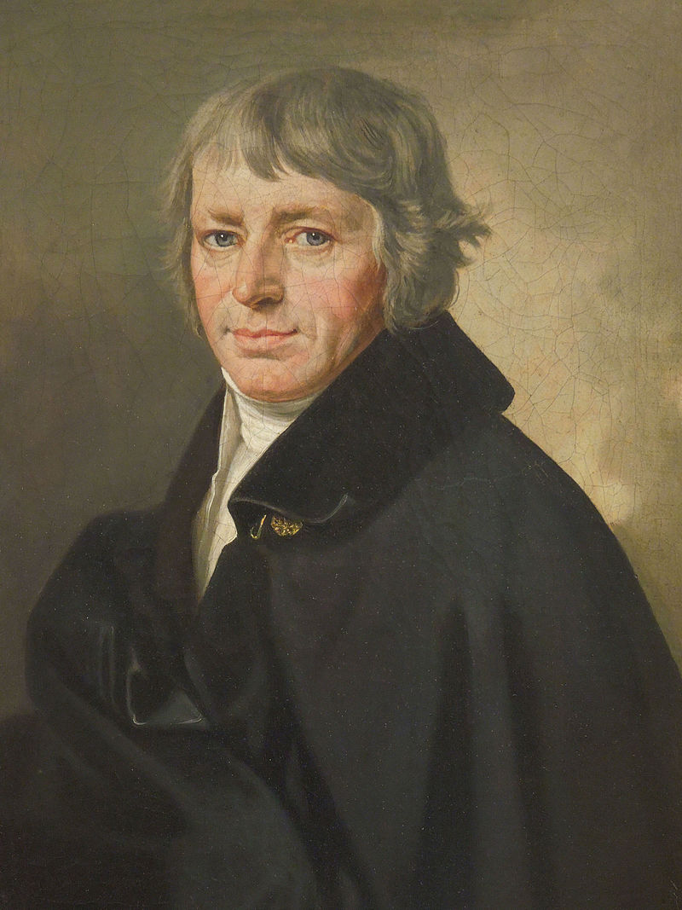
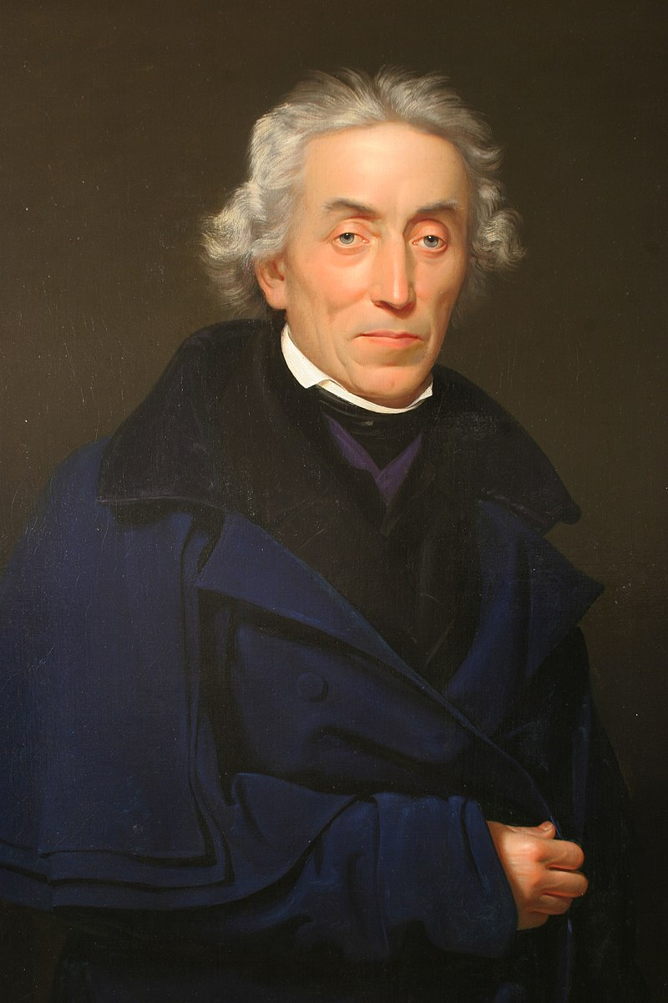
Obrozenská čeština
CJJ16 Vývoj spisovné češtiny

Slide 2
Obrozenská čeština
období cca od poslední čtvrtiny 18. stol. (1775) do roku 1848,
počáteční období nové češtiny,
součást procesu vzniku moderního národa a občanské společnosti,
v českém prostředí zpočátku silně orientováno na jazykové otázky: podle V. Macury je od té doby česká kultura (společnost) lingvocentrická.

Slide 3
Kořeny
jazykově orientovaný nacionalismus má své přímé předchůdce v barokních katolických vlastencích (Bohuslav Balbín, Jan Kořínek, Antonín Frozín, Josef Bonaventura Piter),
počátky položeny generací osvícenských učenců, kteří jako první přicházeli s kritickým pohledem na historické prameny (Gelasius Dobner, František Martin Pelcl, Mikuláš Adaukt Voigt).

Slide 4
Sociohistorické souvislosti
důsledky tereziánských a josefinských reforem:
zrušení nevolnictví a počátky průmyslu vedly k migraci venkovského obyvatelstva do měst (počátky nivelizace dialektů),
přiliv venkovského obyvatelstva do měst vedl ke změně národnostních poměrů (zvýšení počtu českých obyvatel),
centralizace státní správy a reforma školství vedly k posílení pozice němčiny – čeština jazykem většiny obyvatelstva, avšak s neprestižní pozicí,
v 1. pol. 19. stol. vznikají postupně jazykově české elity,
napoleonské války vedly k podnícení německého nacionalismu, na nějž reagoval nacionalismus český.

Slide 5
Vývojové fáze
1. fáze: 1775 – 1809,
2. fáze: 1809 – 1839,
3. fáze: 1839 – 1948.

Slide 6
1. fáze (1775 – 1809)
po počáteční diskuzi položeny základy kodifikace spisovné češtiny,
završeno 1. vydáním Dobrovského Ausführliches Lehrgebäude der Böhmischen Sprache 1809.

Slide 7
2. fáze (1809 – 1839)
uvedení češtiny do oblastí, které v pobělohorském období opustila (jazyk náročné literární tvorby, jazyk vědy, administrativy a práva),
záměrné dotváření vyjadřovacích prostředků,
završeno vydáním Jungmannova Slovníku česko-německého slovníku (1834–1839).

Slide 8
3. fáze (1839 – 1848)
rozšíření sociální báze a funkčního rozpětí češtiny,
počátek spontánního vývoje spisovné češtiny.

Slide 9
3. fáze (1839 – 1848)
rozšíření sociální báze a funkčního rozpětí češtiny,
počátek spontánního vývoje spisovné češtiny.

Slide 10
Počátky
pokračuje produkce, která navazuje na předchozí etapu (a tudíž i jazyk barokní doby):
zábavná produkce (knížky lidového čtení),
náboženská produkce (modlitební knížky, Život Krista Pána apod.),
kramářské tisky (kramářské písně, pověrečné tisky, proroctví, svaté obrázky s modlitbami apod.),
praktické příručky (kuchařky, hospodářské knihy, příručky pro porodní báby apod.),
noviny,
schází jazyková díla vysokého stylu.

Slide 11
Dobové texty vysokého stylu do jisté míry kompenzují edice předbělohorské doby
Edice F. M. Pelcla:
první knižní vydání Dissertatio apologetica pro lingua Slavonica, praecipue Bohemica (Obrana jazyka slovanského, obzvlášť českého) B. Balbína (1775),
Příhody Václava Vratislava, svobodného pána z Mitrovic, (1777) .
Vydání bible vycházející z tradice Bible svatováclavské (František Faustin Procházka a Václav Fortunát Durych)
Bible česká, tj. celé svaté písmo Starého i Nového zákona (1778–1780) „Bible M. Terezie“, druhé ( upravené) vydání 1804.

Slide 12
Pocit ohrožení se projevuje v dobových obranách češtiny, např.:
Balbínova Dissertatio apologetica pro lingua Slavonica […],
Pelclova Akademická nástupní řeč o užitečnosti a důležitosti češtiny (Akademische Antrittsrede über den Nutzen und Wichtigkeit der Böhmischen Sprache, 1793),
Thámova Obrana jazyka českého proti zlobivým jeho utrhačům, též mnohým vlastencům v cvičení se v něm nedbalým a liknavým sepsaná

Slide 13
Alternativy kodifikace spisovné češtiny
jazyk běžné literární produkce konce 18. stol. (noviny, zábavná literatura, kramářská píseň, praktické příručky apod.), který byl blízký běžně mluvenému jazyku,
archaický jazyk, který se uchoval ve sféře církevní komunikace (reprezentantem prestižní překlad Bible svatováclavské),

Slide 14
Kodifikační alternativy se zrcadlí v dobových gramatikách
konzervativní: Böhmische Grammatik (1795) F. M. Pelcla – východiskem literární úzus konce 16. stol. a jazyk Komenského (jistě pod vlivem Dobrovského) ,
progresivní: Böhmische Sprachlehre (1782) F. J. Tomsy a Kurzgefasste böhmische Sprachlehre nebst böhmisch-deutsch- und französischen Gesprächen... (1785) K. I. Tháma, která přihlížejí k literárnímu úzu 2. pol. 18. stol.,
rozdíly především v morfologii a zčásti v syntaxi.

Slide 15
Pelclova gramatika
Fonologie:
ej ve slovních základech (hejbati), ale ne v koncovkách (nom. sg. dobrý),
diftong ou i v iniciální slovní pozici (ou- – ouřad),
rozlišování dvojího l.
Morfologie
plně odpovídá vysokému stylu humanistické češtiny, včetně kongruence přechodníků.
Syntax
je věnována jednoduché větě, souvětí věnuje jen málo pozornosti,
obnovuje jevy vyššího stylu, např. gen. záporový (nemám peněz), a vyžaduje gen. rekci u řady sloves (dostati čeho).
Prozódie
autorem J. Dobrovský: odmítá jak tradiční systém sylabický, tak časoměrný a formuluje základy prozódie sylabotónické.

Slide 16
Nakonec se prosadila archaická norma – diskuzi završuje Dobrovského gramatika (/-y)
Ausführliches Lehrgebäude der böhmischen Sprache (1809), Lehrgebäude der böhmischen Sprache (1819) – liší se rozsahem a akcenty,
kodifikuje v podstatě stejný stav jako Pelcl, s výjimkou jediného l,
těžiště morfologických oddílů je tu v zevrubném popisu slovotvorby (v první verzi zabírá přes polovinu celkového rozsahu, v druhé asi třetinu).
důraz na slovotvorbu měl pro další vývoj češtiny základní důležitost – dalo pevné základy následujícícm generacím v rozšiřování slovní zásoby,
v oddílu o syntaxi je mj. formulováno pravidlo o užití přechodníkových vazeb při totožnosti podmětů.

Slide 17
Důvody konzervativního základu kodifikace (Stich, Starý)
symbolické – návrat k tradici jazyka předbělohorské doby, kdy byla čeština prvním jazykem suverénního státu,
ideové – osvícenci odmítali jazyk barokních textů, které jim byly svým exaltovaným protikatolictvím protivné (explicitně Dobrovského kritika v Geschichte...),
ohled na jazykovou situaci na Moravě a na Slovensku, kde byl běžně mluvený jazyk založen na místních dialektech, popř. interdialektech – čeština plnila na Slovensku roli jednoho ze sp. jazyků (část obrozenců byli Slováci, např. Kollár nebo Šafařík),
(nad)konfesijní – v nekatolickém prostředí silná tradice jazyka Bible kralické (zejména mezi slovenskými luterány),
estetický kánon klasicismu vedl kodifikátory k tomu, aby se „spisovný“ jazyk záměrně odlišili od jazyka mluveného.

Slide 18
Další vývoj kodifikace
základy kodifikace položené Dobrovským se v dalším vývoji více vzdalovaly běžně mluvenému úzu a více přibližovaly jazyku konce 16. stol. (zejména ve fonologii),
ještě v 1. pol. 19. stol. byly běžné formy ousta a koťata májové, které byly v dalším vývoji odstraněny.

Slide 19
Další kodifikační snahy se neprosadily
staroslovenčina Jana Kollára (jakýsi kompromis mezi češtinou a slovenštinou),
snahy moravských obrozenců (František Dobromysl Trnka a Vincenc Ziak) o přiblížení spisovné češtiny a moravských dialektů.

Slide 20
Po stabilizaci kodifikace přišla na řadu slovní zásoba
čeština, která opustila oblast náročných literárních žánrů, vědy a administrativy (práva), postrádala potřebné okruhy slovní zásoby, hlavně:
odbornou terminologii,
stylisticky příznakové lexikální vrstvy charakteristické pro poezii a beletrii vůbec,
o tuto oblast se zasloužila jungmannovská generace, která se pokusila češtinu soustavně uvádět do stylově vyšších sfér.

Slide 21
Po stabilizaci kodifikace přišla na řadu slovní zásoba
čeština, která opustila oblast náročných literárních žánrů, vědy a administrativy (práva), postrádala potřebné okruhy slovní zásoby, hlavně:
odbornou terminologii,
stylisticky příznakové lexikální vrstvy charakteristické pro poezii a beletrii vůbec,
o tuto oblast se zasloužila jungmannovská generace, která se pokusila češtinu soustavně uvádět do stylově vyšších sfér – nejprve náročná literární tvorba, posléze věda.

Slide 22
Způsoby (zdroje) obohacování lexika
oživování staročeských / středněčeských slov,
dialektální slovní zásoba,
spontánní dotváření slovní zásoby v literárním procesu,
přejímání slov z jiných slovanských jazyků (polština, ruština, chorvatština),
záměrné tvoření slov derivací a kompozicí a kalkování z cizích jazyků,
tyto způsoby se neuplatnily stejnou měrou.

Slide 23
Přejímky z cizích jazyků
striktně odmítány německé přejímky,
hojné přejímání z jiných slovanských jazyků
polština: blizna, časování, křemík, podmět, porost, ropucha, slovník, torba, výspa,
ruština: blahý, bol, chrabrý, jařmo, kormidlo, mluvnice, obřad, průmysl, příroda, sloh, vkus, vzduch, záliv ,
v omezené míře (v botanické terminologii) srbocharvátština, slovinština a ukrajinština.

Slide 24
Ruština a polština ovlivnily obrozenskou češtinu v oblasti gramatiky
ruština
doplňkový instrumentál: Rozvíjela se jarním kvítkem,
různé genitivní vazby: Silnější byl otcovského práva,
modální predikativa: dlužno, možno, nutno,
zpřídavnělý přechodník minulý: přišedší dopis,
společně s polštinou podnítila bezespoječné pasívní konstrukce Do maloruštiny mícháno polštinu i latinu;
polština
polština stimulovala frekvenci některých slovotvorných sufixů ‑ka, ‑ný, ‑ík, ‑ek, ‑ice, ‑ost, ‑ec, ‑ce a ‑stvo.
společně s ruštinou podnítila bezespoječné pasívní konstrukce Do maloruštiny mícháno polštinu i latinu.

Slide 25
Tvoření nových slov
nejfrekventovanější způsob rozšiřování slovní zásoby v době obrození,
založeno na Dobrovského pravidlech,
nulová přípona (náběh, ohled),
sufix -ost (obraznost, představivost),
sufix -stvo (obecenstvo, včelstvo, také svalstvo, horstvo),
pro jména nositelů vlastnosti různé sufixy (okrajové), zejména v terminologii (hraboš, outloň, mečoun, rypouš, prvok, bledule, sviňucha),
pod vlivem Jungmannova slovníku se rozšířilo užívání slovesného prefixu po- ve funkci distributivní (porozhazovati), který zčásti vytlačil starší prefix z (zvyrážeti),
v uměleckém stylu neologismy se sufixem -ina (skalina, močálina, lučina),
mezi kompozity kalky, především v terminologii (zeměpis, přírodozpyt, názvosloví, zákonodárce),
navzdory puristickým tendencím se v terminologii uplatnily i mezinárodní termíny (logika místo umnice, fyzika místo silozpyt)

Slide 26
Tvoření nových slov
nejfrekventovanější způsob rozšiřování slovní zásoby v době obrození,
založeno na Dobrovského pravidlech,
nulová přípona (náběh, ohled),
sufix -ost (obraznost, představivost),
sufix -stvo (obecenstvo, včelstvo, také svalstvo, horstvo),
pro jména nositelů vlastnosti různé sufixy (okrajové), zejména v terminologii (hraboš, outloň, mečoun, rypouš, prvok, bledule, sviňucha),
pod vlivem Jungmannova slovníku se rozšířilo užívání slovesného prefixu po- ve funkci distributivní (porozhazovati), který zčásti vytlačil starší prefix z (zvyrážeti),
v uměleckém stylu neologismy se sufixem -ina (skalina, močálina, lučina),
mezi kompozity kalky, především v terminologii (zeměpis, přírodozpyt, názvosloví, zákonodárce),
navzdory puristickým tendencím se v terminologii uplatnily i mezinárodní termíny (logika místo umnice, fyzika místo silozpyt).

Slide 27
Vědecká terminologie
výše představené způsoby rozšiřování slovní zásoby se uplatnily v terminologii,
na terminologii jednotlivých oborů se zasloužili různí obrozenci:
Antonín Jungmann (antropologie a lékařství),
Josef Jungmann (literární teorie),
Jan Svatopluk Presl (botanika, zoologie, chemie),
Karel Bořivoj Presl (botanika),
Josef Vojtěch Sedláček (geometrie, fyzika a matematika),
Josef František Smetana (fyzika),
Antonín Marek (logika),
František Palacký (psychologie a estetika).

Slide 28
Slovníky
vznikla celá řada slovníků – mezi léty 1775–1825 celkem 14 různých slovníků, některé i v několika vydáních, např.
Juraj Palkovič: Böhmisch-deutsch-lateinisches … Wörterbuch, (1820–1821), zahrnuta i slovenština,
Karel Ignác Thám: Neuestes vollständig böhmisch-deutsches Wörterbuch (1807 a 1808) – založeno na Veleslavínově Nomenclatoru, zasažené ještě doznívajícím voluntaristickým neologizováním, např. odvozování adjektiv sufixy -čný (panujičný), -čivý (urážčivý), -ovní (zaopatřovní).
Františka Jana Tomsy: Vollständiges Wörterbuch der böhmischen, deutschen und lateinischen Sprache (1791; druhé vydání bez latiny, 1. část 1805 ve zpracování Thámově, 2. část v přepracování Tomsově) – využíval podkladů J. Dobrovského a byl také uveden jeho předmluvou o tvoření slov (Die Bildsamkeit der slawischen Sprache an der Bildung der Substantive und Adjektive in der böhmischen Sprache dargestellt, 1799).

Slide 29
Josef Dobrovský: Ausführliches und vollständiges deutsch-böhmisches synonymisch-phraseologisches Wörterbuch I (1802), II (1821)
za pomoci dalších spolupracovníků, Š. Leška, J. Ribay, F. M. Pelcla, V. Nejedlého, F. J. Tomsy, A. J. Puchmajera, V. Hanky aj.;
výrazný metodologický pokrok: zachycovat pouze slova skutečně doložená (v literatuře nebo živém úzu),
odmítal neologismy,
Dobrovský připouštěl obohacování slovní zásoby z dialektů a také z jiných slovanských jazyků, proto od českého lexikografa požadoval jejich dobrou znalost.

Slide 30
Josef Jungmann: Slovník česko-německý (1834–1839)
vyvrcholení obrozenských snah o rozšiřování slovní zásoby,
podle vzoru polského slovníku Słownik języka polskiego (1807–1814) S. B. Lindy, za pomoci celé řady spolupracovníků (A. Marek), k dispozici měl také sbírky slov od F. F. Procházky, J. Dobrovského, A. Pyšelyho, V. Hanky,
pětidílný (na titulu je chybně rok 1834), 119 076 hesel,
kompletní česká slovní zásoba od staré češtiny až nové doby (včetně rukopisů nebo starších slovníků češtiny, např. Klareta, Veleslavína nebo V. J. Rosy),
slova nově vytvořená a přejatá z jiných slovanských jazyků, zejména z polštiny (asi 1200 přejetí), vedle 600 slov z ruštiny a 100 z jazyků jihoslovanských,
nevyhýbal se ani germanismům, pokud přispívaly k expresivnímu rozrůznění jazyka.

Slide 31
Obrozenská publicistika
Výrazný krok ke kultivovanému jazykovému úzu představovaly Kramériem redigované Kramériusovy císařsko-královské pražské poštovské noviny (od roku 1789),
pozvolný rozvoj pak nastává v 1. pol. 19. stol., např. Pražské noviny – její literární přílohu Rozličnosti Pražských noviny přeměnil F. L. Čelakovský ne revui Česká včela),

Slide 32
Básnický jazyk
zpočátku v souladu s tradicí založen na sylabickém principu (Thámova družina),
Puchmajerova první novočeská škola básnická přechází na Dobrovského princip sylabotónický,
při překladech se autoři nevyhnuli ojedinělým neologismům, např. u Puchmajera jsou to slova přejatá z polských originálů,
během obrození pokusy o časomíru: počátky formově značně nedokonalé, vrcholu dosahuje u Kollára,
lexikálně bohatý básnický jazyk začali používat až pozdější tvůrci – rozvoj synonymie je zřejmý zejména v básnických překladech Jungmannových.

Slide 33
Milota Zdirad Polák
jako první z básníků usiloval o osobitý styl (sbírka Vznešenost přírody, 1819),
množství užitých neologismů vedlo autora (podobně jako Jungmanna v jeho překladech) k doplnění sbírky diferenčním slovníčkem vysvětlujícím jejich význam.
bezdno, dalekohled, hrubolátný, lepotvorý, mlhohvězda...
na konci upozorňuje autor na některé frekventované slovotvorné typy neologismů: se sufixem -ina (jezeřina), -iště (modřeniště), -o (bělo, šedo-modro) a složeniny (čarokrásný, květolící, světokoule),
většina neologismů jsou tu slova čtyřslabičná (v základním tvaru nebo s koncovkami), což umožňovalo zpestřit rytmus veršů proti jednotvárnému trocheji jeho předchůdců.

Slide 34
Ján Kollár, František Ladislav Čelakovský
Kollár – formálně vysoce stylizovaný jazyk (na hraně srozumitelnosti), oživoval i poezii časoměrnou, a to v dokonalejší formě než jeho předchůdci,
Čelakovský – přináší jako novou hodnotu zvukosled: opakování stejných hlásek, anafory a epifory, recepce slovanských lidových útvarů.

Slide 35
Karel Hynek Mácha
jeho jazyk se opírá o poněkud odlišné tvárné principy,
lexikálně se neliší od dobového úzu, novum však představuje jeho syntax,
uvolnění sémantických vztahů mezi syntagmaty pomocí transpozice (večerní máj místo májový večer) dosahuje odstínů neurčitosti, které dávají možnosti volnější, vrstevnaté a emocionální interpretace,
tendence k jambickému verši,
hláskové instrumentace.

Slide 36
Česká próza
stabilizovala se postupně na standardu daném dobovými gramatikami,
nebránila se jisté archaizaci, pokud směřovala k ideálu vyššího stylu, zejména ve stavbě souvětí.

Slide 37
Divadlo
uchovávala se tradice lidového divadla rozvíjená od barokní doby, ale oprošťovala se od sporadických nářečních prvků,
nové divadelní hry psány knižním jazykem s dobově obvyklým nevelkým kolísáním v hláskosloví a morfologii – do 30. let 19, stol. jazyk dramat limitován tím, že schází konverzační vrstva jazyka,
toto omezení jako první překonává produkce dramat Tylových, a to výrazným zživotněním dialogů.

Slide 38
Věda
předpoklady pro návrat češtiny do oblasti vědy byly vytvořeny doplněním terminologie,
od roku 1820 začal vycházet první český vědecký časopis Krok, od roku 1827 Časopis Českého museum.
jazykem vědy od počátku navazoval na humanistické dědictví, zejména v syntaxi, a to včetně slovosledných a konstrukčních latinismů, jako je koncové postavení slovesa, hojné participiální vazby, vazba akuzativu s infinitivem, úsilí o obnovení periody (Palacký).

Slide 39
Počátky konverzační vrstvy spisovného jazyka
ve 30. letech se razantně navyšuje počet uživatelů spisovného jazyka,
zejména vzniká širší vrstva českých (měšťanských) elit – čeština se stává jazykem společenských salónů,
postupně se utváří konverzační vrstva spisovného jazyka,
v tomto období nastává počátek spontánního vývoje spisovného jazyka.

Slide 40
Pravopis
v této oblasti byla tradice jazyka konce 16. stol. opuštěna,
pravopis byl během obrození podroben řadě reforem, především:
reforma analogická / oprava analogická,
reforma skladná / oprava skladná,
změna psaní <w> → <v> a <au> → <ou> a
více viz Nový encyklopedický slovník češtiny, hesla
Obrozenský pravopis
https://www.czechency.org/slovnik/OBROZENSK%C3%9D%20PRAVOPIS
Pravopisné reformy
https://www.czechency.org/slovnik/PRAVOPISN%C3%89%20REFORMY

Slide 41
Závěr
ve 40. letech 19. stol. byl program českého jazykového obrození završen:
spisovný jazyk se stal první atributem moderního českého národa,
byla kodifikována gramatická norma spisovného jazyka (včetně radikální úpravy pravopisu),
byla doplněna slovní zásoba spisovné češtiny tak, aby vyhovovala požadavkům literatury vyššího stylu a odborného stylu vědeckého,
takto vybavený spisovný jazyk začal postupně pronikat do (staro)nových funkcí,
podstatně vzrostl počet uživatelů spisovného jazyka,
začal spontánní vývoj spisovného jazyka.

